Slide 1
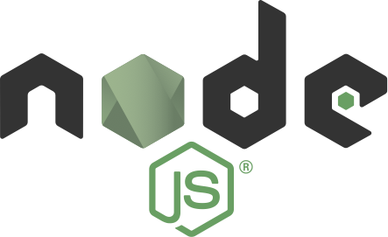
Clusters
Ingresa un texto.

Slide 2



Que son?
Es un módulo de Node.js que contiene conjuntos de funciones y propiedades que ayudan a bifurcar procesos a través de los cuales pueden aprovechar el sistema multicore.
Se puede bifurcar cualquier número de procesos child / worker con la ayuda del módulo cluster.

Slide 3
Por que es importante?
Cada proceso Node.js se ejecuta en un solo subproceso y, de forma predeterminada, tiene un límite de memoria de 512 MB en sistemas de 32 bits y 1 GB en sistemas de 64 bits.
Aunque el límite de memoria se puede superar a ~ 1 GB en sistemas de 32 bits y ~ 1,7 GB en sistemas de 64 bits, tanto la memoria como la potencia de procesamiento pueden convertirse en cuellos de botella para diversos procesos.
Un clúster es un grupo de workers similares que se ejecutan bajo un proceso de nodo primario. Los trabajadores se generan utilizando el método fork () del módulo child_processes. Esto significa que los workers pueden compartir identificadores de servidor y usar IPC (comunicación entre procesos) para comunicarse con el proceso del nodo principal.

Slide 4
Como funciona?
Para comenzar a usarlo, debemos incluirlo en nuestra aplicación:
var cluster = require('cluster);
Un módulo de clúster ejecuta el mismo proceso Node.js varias veces. Por lo tanto, lo primero que debe hacer es identificar qué porción del código es para el proceso maestro y qué porción es para los workers. El módulo de clúster nos permite identificar el proceso maestro de la siguiente manera:
if(cluster.isMaster) { ... }
El proceso maestro es el proceso que inicia, y que a su vez inicializa a los workers.
Para iniciar un proceso de trabajo dentro de un proceso maestro, usaremos el método fork ()
cluster.fork();

Slide 5
Comunicación entre master y worker:
Ocasionalmente, es posible que tengamos que enviar mensajes del master a un worker para asignar una tarea o realizar otras operaciones. O en cambio, los trabajadores pueden necesitar informar al maestro que la tarea se ha completado.
Para escuchar los mensajes, se debe configurar un detector de eventos para el evento del mensaje tanto en el master como en los workers:
worker.on('message', (message) => console.log(message));
En el metodo fork() devolvemos una referencia al objeto worker.
Para escuchar mensajes del maestro en un trabajador tenemos que hacerlo de la siguente forma:
process.on('message', (message) => console.log(message));

Slide 6
Comunicación entre master y worker:
Los mensajes pueden ser strings u objetos JSON. Para enviar un mensaje del master a un worker específico, lo podemos hacer de la siguiente manera:
worker.send('hello from the master');
De igual forma para enviar un mensaje desde un worker al master lo hacemos asi:
process.send('hello from worker with id: ' + process.pid);

Slide 7


